Slide 1
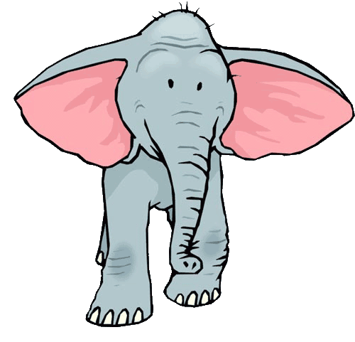
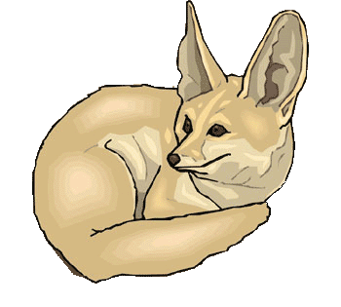
Кто самый ушастый?
"Бабушка, для чего у тебя такие большие уши?" - спросила Красная Шапочка у Волка. "Это чтобы лучше слышать тебя, внученька!" - ответил Серый Волк. И в самом деле, для волка уши очень важны. Зверь он ночной, охотник - должен слышать хорошо. Только вот уши у него совсем не большие, средние. А кто же самый ушастый зверь на свете? Не простой вопрос.
www.zooclub.ru
Notes:
http://www.zooclub.ru/zanim/12.shtml

Slide 2
В первую очередь вспоминаются слоны. У африканского слона уши лопухи могут достигать от основания до вершины 1,5 метра, у индийского они меньше - около 0,5 метра. (Еще меньше уши были у мамонта, это и неудивительно, ведь он жил в ледниковый период в тундре, большие уши можно было сразу отморозить.)
У слонов уши большие, но сами-то слоны длиной 5-6 метров, а ростом - до 4 метров. Получается, что длина ушей у них меньше четверти длины тела.

Slide 3
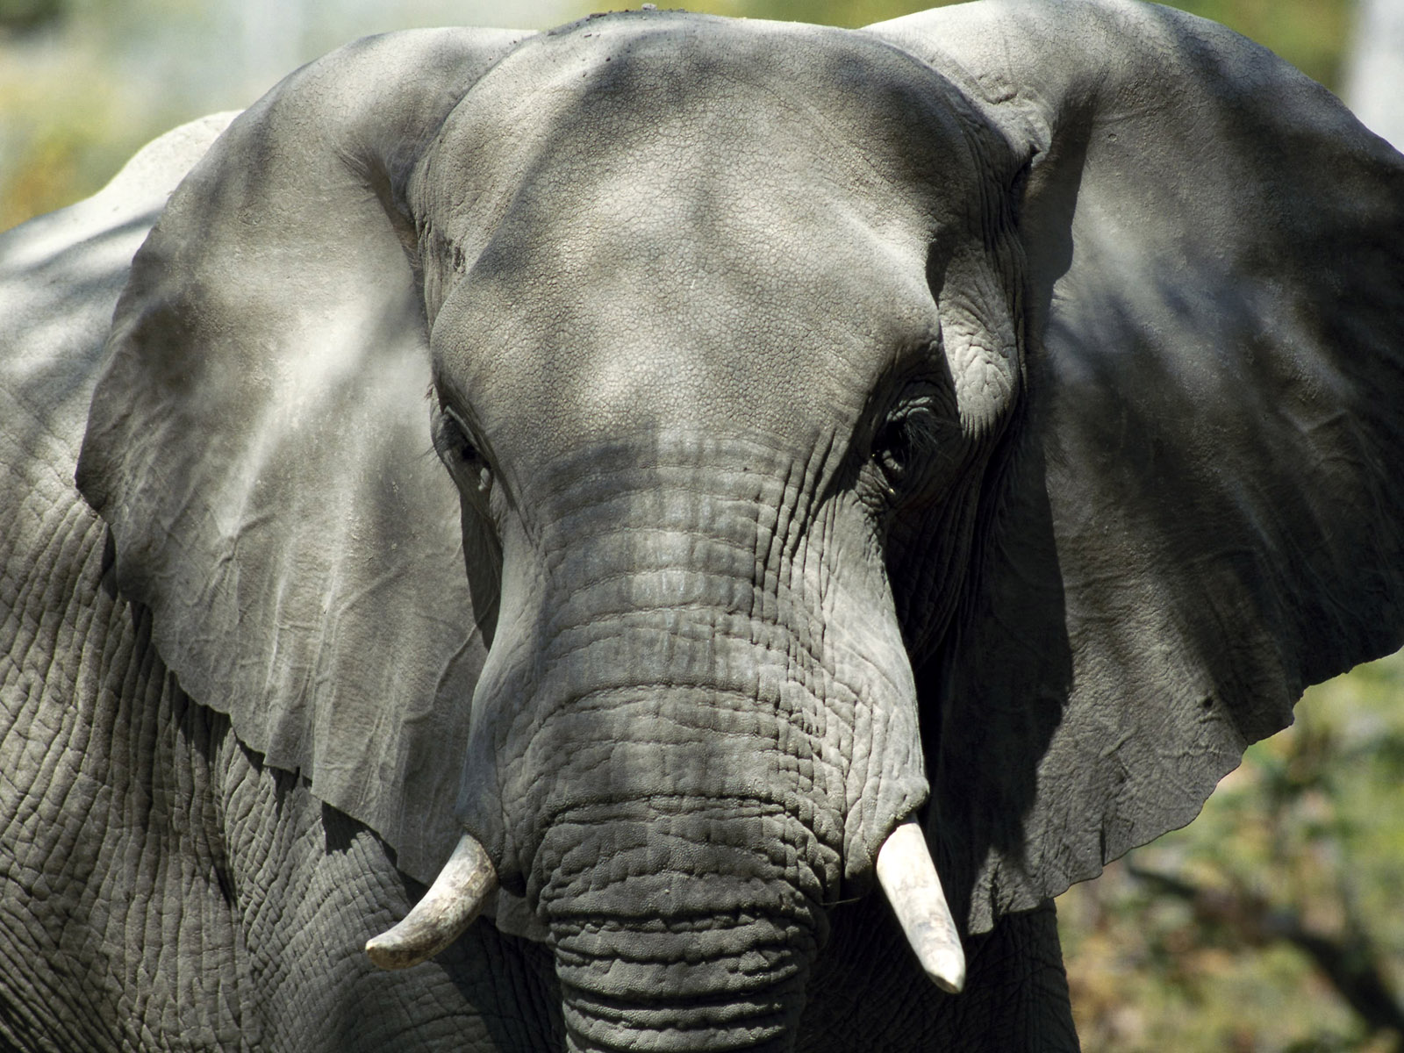
Африканский слон

Slide 4
А вот в Монголии и Китае живет, пожалуй, самый ушастый зверь - длинноухий тушканчик. Сам он длиной всего 9 сантиметров, а уши - целых 5 сантиметров. То есть, уши у него больше половины длины тела.

Slide 5
Длинноухий тушканчик

Slide 6
Очень большие уши и у маленькой африканской лисички - фенека. Сама она мельче кошки, длина тела 35-40 сантиметров, да еще хвостик 15-20 сантиметров. Зато ушки - в человеческую ладонь, достигают 15 сантиметров в длину.
Есть еще декоративная порода кроликов с очень длинными ушами, название у них странное - "брюссельский баран". Уши у этих кроликов свернуты по обе стороны головы и чем-то напоминают закрученные бараньи рога. Длина расправленных ушей кролика-барана достигает 2-3 метров. Это животное искусственно выведено человеком.

Slide 7
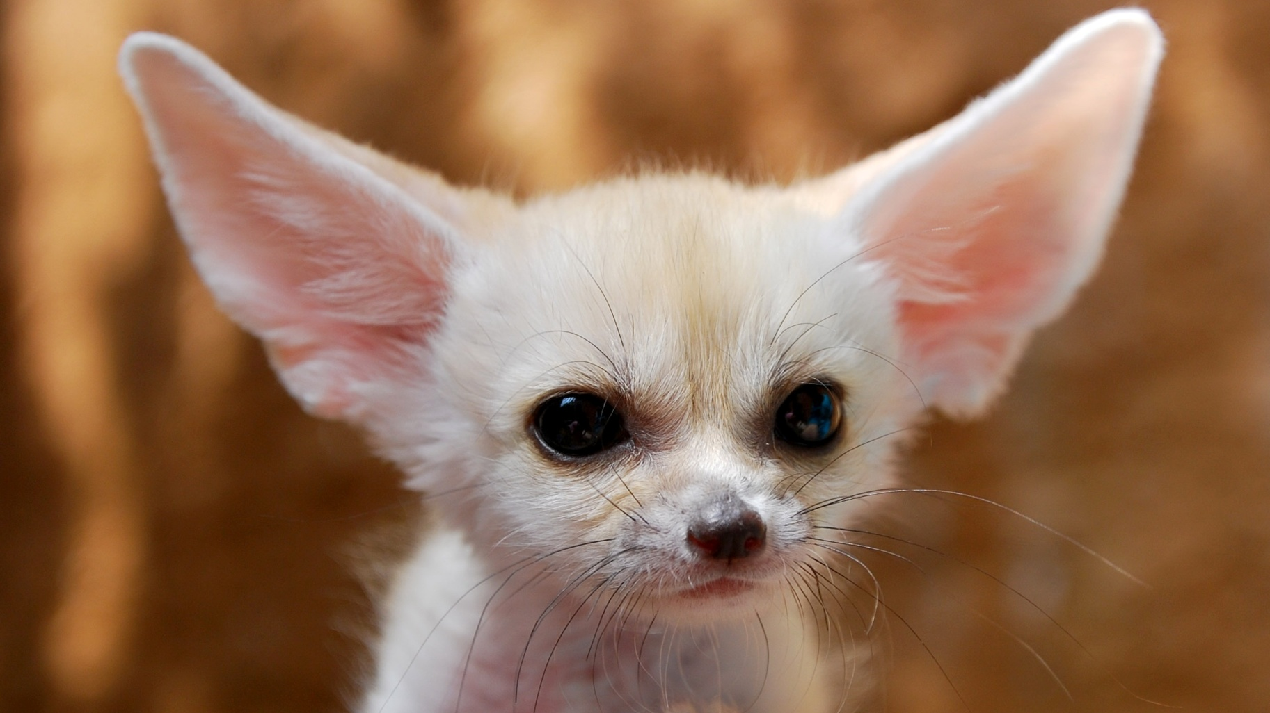
Фенек

Slide 8
В мире много зверей с "ушастыми" именами. Ушан, широкоушка, широкоухий складчатогуб - это все разные летучие мыши. Ушастая лисица, ушастый еж, кистеухая свинья, черноухая белка, большеухая пищуха и большеухий хомяк, белоухий прыгун, большеухий прыгун, ушастые тюлени и многие-многие другие... Встречаются животные, у которых имя связано с отсутствием ушей: безухая крыса.

Slide 9
Кистеухая свинья

Slide 10
В Сибири охотники зайца-беляка зовут "ушкан". Русака и беляка можно отличить по ушам, если загнуть зайцу уши вперед, к носу. Когда ушки достают до кончика носа или даже чуть длиннее - это русак; когда ушки короче мордочки - это беляк. Только вот неудобство : пойманного зайца удобнее всего держать рукой за уши.

Slide 11
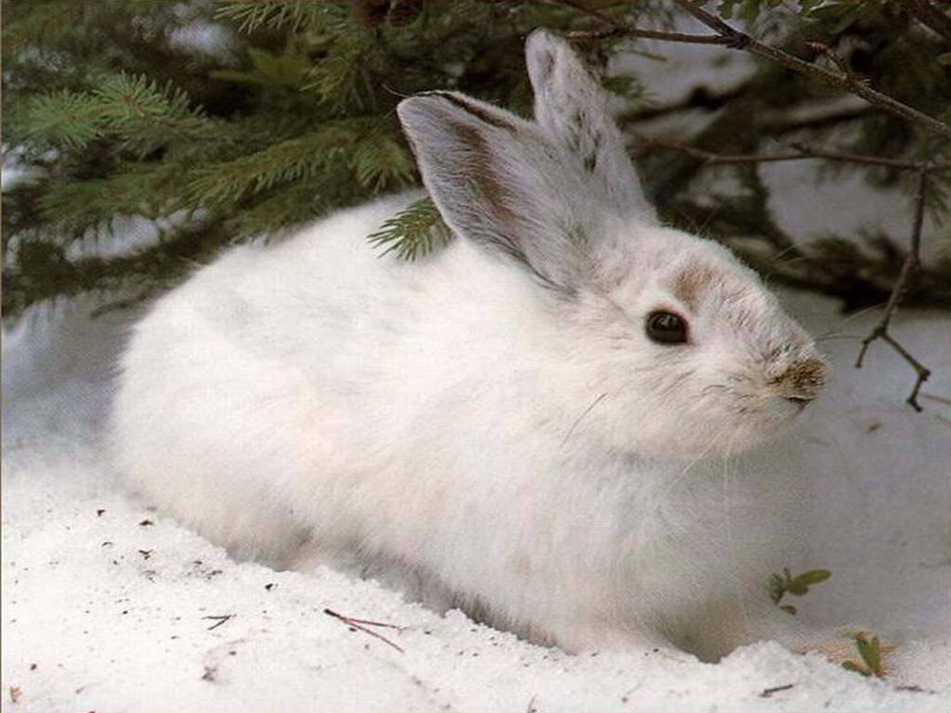
Заяц-беляк

Slide 12
С помощью ушей животные не только определяют громкость звука, но также выясняют, откуда он пришел. Понаблюдайте за кошкой, козой, лошадью: они узнают, откуда идет звук, поворачивая ушные раковины до тех пор, пока звук не станет возможно более четким. Ухо козы наиболее чувствительно к звукам, источник которых находится несколько сбоку от животного, но плохо воспринимает звуки, приходящие сзади.

Slide 13
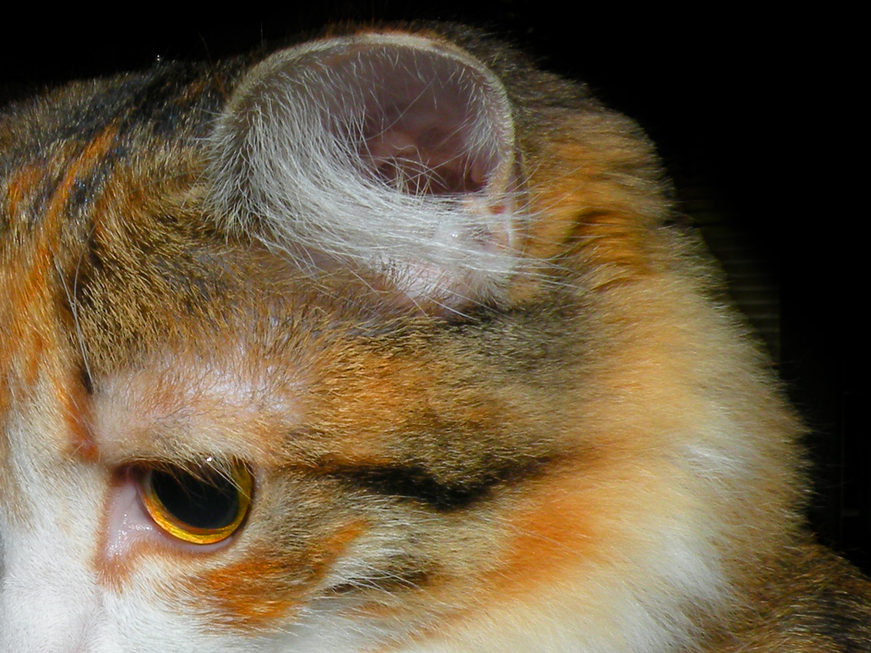

Slide 14
Звуки бывают не только громкие и тихие, но высокие и низкие, как говорят ученые, - разной частоты. Частотой колебаний воздуха определяется высота звука. Например, дети говорят обычно более высокими голосами. Ухо человека слышит звуки только определенного набора, или диапазона , частот. Звуки, которые ниже воспринимаемых, слышимых границ, нами ощущаются как вибрация. А звуки, которые выше верхнего предела слышимости, нам недоступны, они называются "ультразвуками".

Slide 15
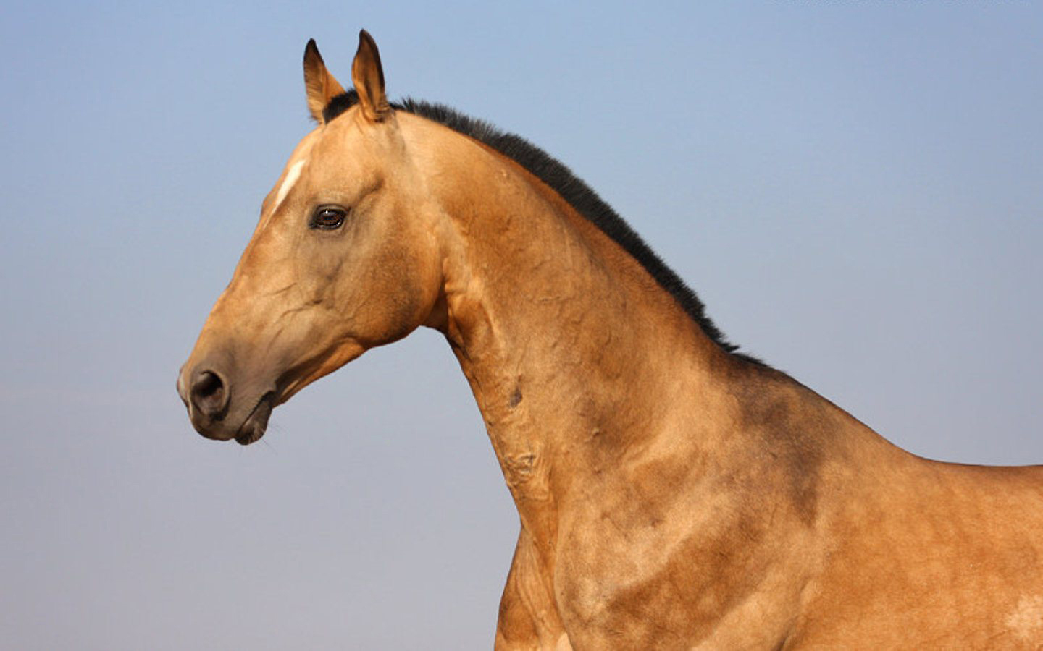

Slide 16
Мы не слышим ультразвуки, а многие животные слышат, и не только слышат, но умело пользуются ультразвуковыми сигналами: для общения друг с другом, для охоты, для разведки местности, для защиты от врагов. Это умеют делать, например, землеройки, летучие мыши, дельфины, киты.
Летучая мышь охотится за быстролетными насекомыми: обнаруживает, преследует и ловит их ночью, больше того - может делать это и с закрытыми глазами. Ей помогают ориентироваться ультразвуковые "крики", которые она издает. Летучая мышь слышит эхо, которое возникает при отражении звуковых волн от разных удаленных предметов.

Slide 17
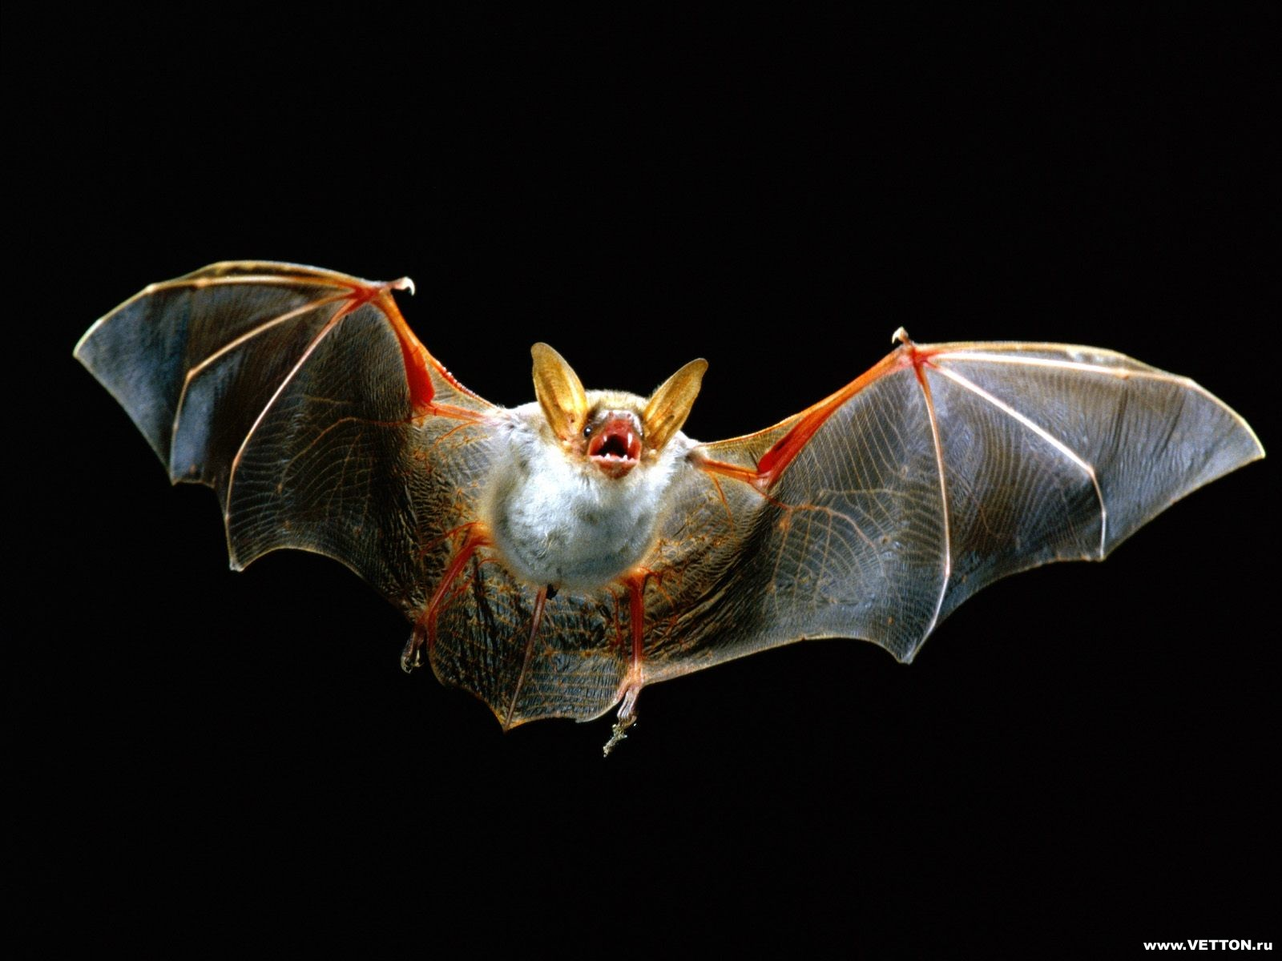

Slide 18
Первые опыты по изучению таких необыкновенных способностей летучих мышей провел в 1793 году итальянский ученый Ладзаро Спалланцани. Он поймал на церковной колокольне несколько летучих мышей, залепил им глаза воском и выпустил. Все "слепые" мыши вернулись на колокольню и даже охотились по дороге. Когда же летучим мышам закупорили уши, то зверьки стали совершенно беспомощны, словно вдруг ослепли с открытыми глазами: натыкались на предметы вокруг.

Slide 19
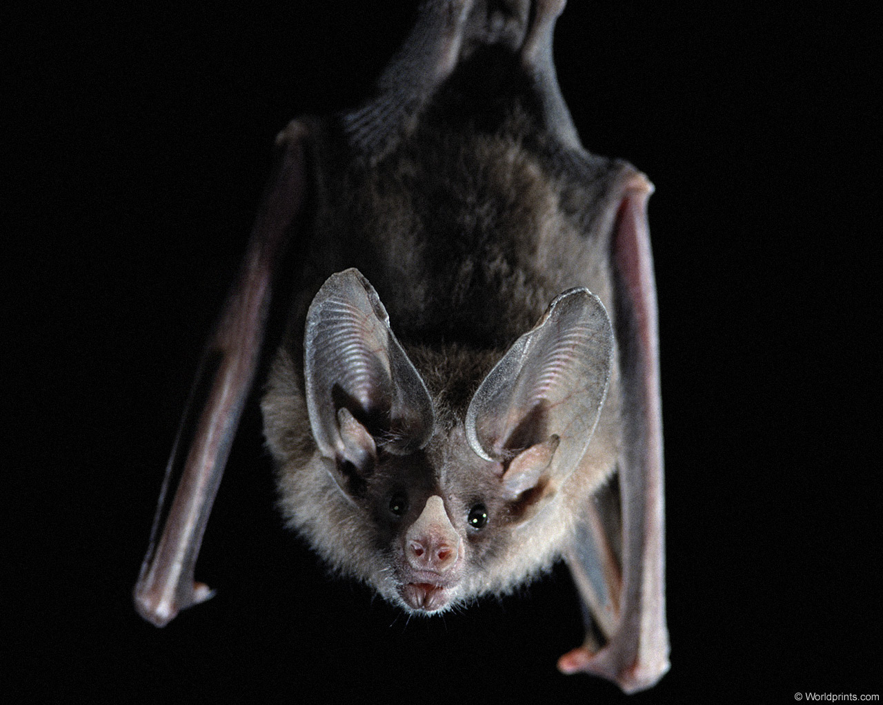

Slide 20
Опыты показали, что могут охотиться с помощью только одного слуха и ночные птицы - совы и козодои. Ухо птиц устроено так же, как и наше, но у них нет наружных ушных раковин, а вместо трех косточек среднего уха - молоточка, наковальни и стремечка - только одна, называемая колонкой.
У птиц слух хорошо развит, потому что звуки играют особую роль в их жизни. Распевая свои песни, они защищают гнездовую территорию, в брачный период ухаживают за самками, воспитывают птенцов.

Slide 21
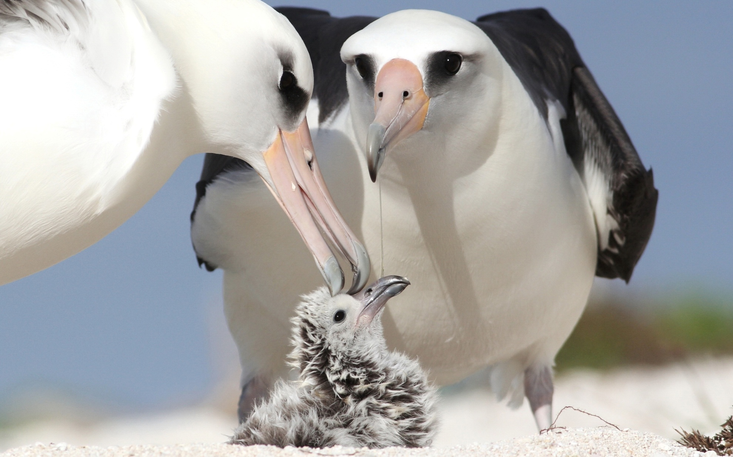

Slide 22
Виртуозные песнопения птиц предназначены для ушей их сородичей. Многие дрозды, иволги, соловьи и славки проводят зиму в тропиках или в Южном полушарии. Однако там они почти безмолвны, а поют только на родине.
Птица может пропеть четыре различные ноты так быстро, что человеческое ухо не в состоянии уловить отдельные звуки. Обыкновенный крапивник поет одну песню сотни раз, а длится она всего 7 секунд. В каждой такой песенке с помощью специальной магнитофонной записи можно различить 120-130 звуков.

Slide 23
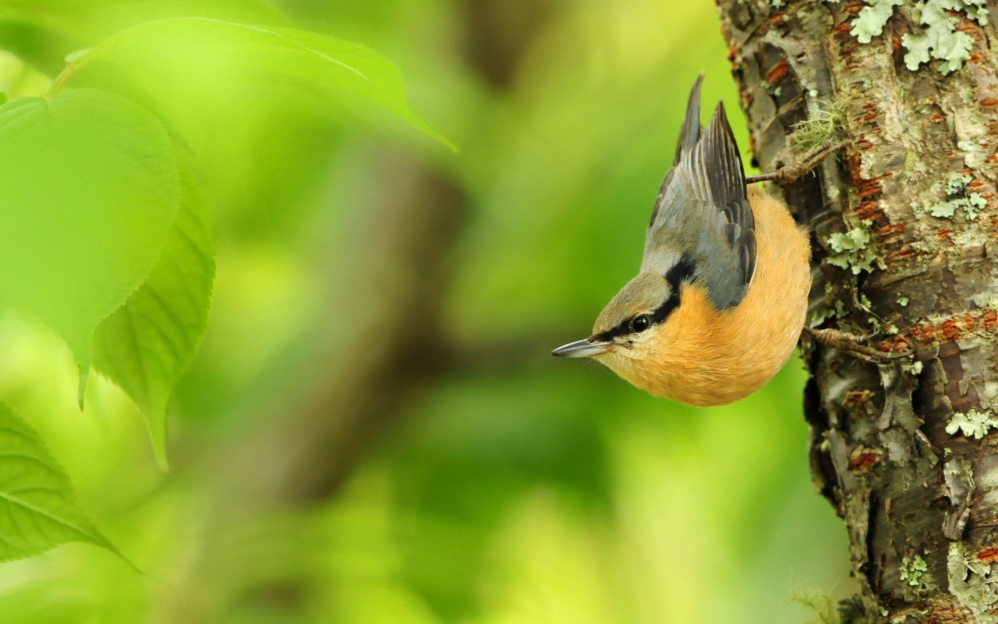

Slide 24
Для большинства насекомых мир беззвучен. А вот сверчки, кобылки, саранчовые, цикады и многие ночные бабочки обладают слуховыми органами. Только барабанные перепонки расположены у них не на голове, как у птиц, зверей, лягушек, а на ногах или даже на брюшке. Двигая ногами в разные стороны, насекомые определяют направление источника звука.

Slide 25
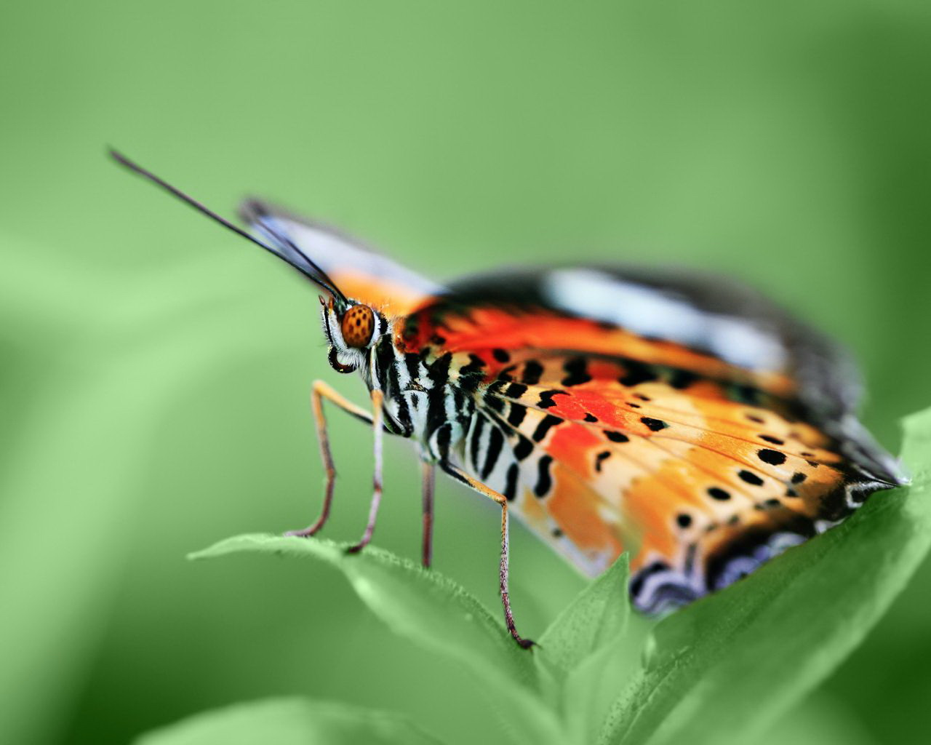

Slide 26
Как и птицы, насекомые используют песни в брачных обрядах, чтобы привлечь самку или прогнать соперника. Резкими звуками они отпугивают врагов.
Мало того, что есть насекомые глухие, есть еще и немые. Звуки они издают скрипом одной части тела о другую. Не поют, а стридулируют - от латинского слова "скрипеть".

Slide 27
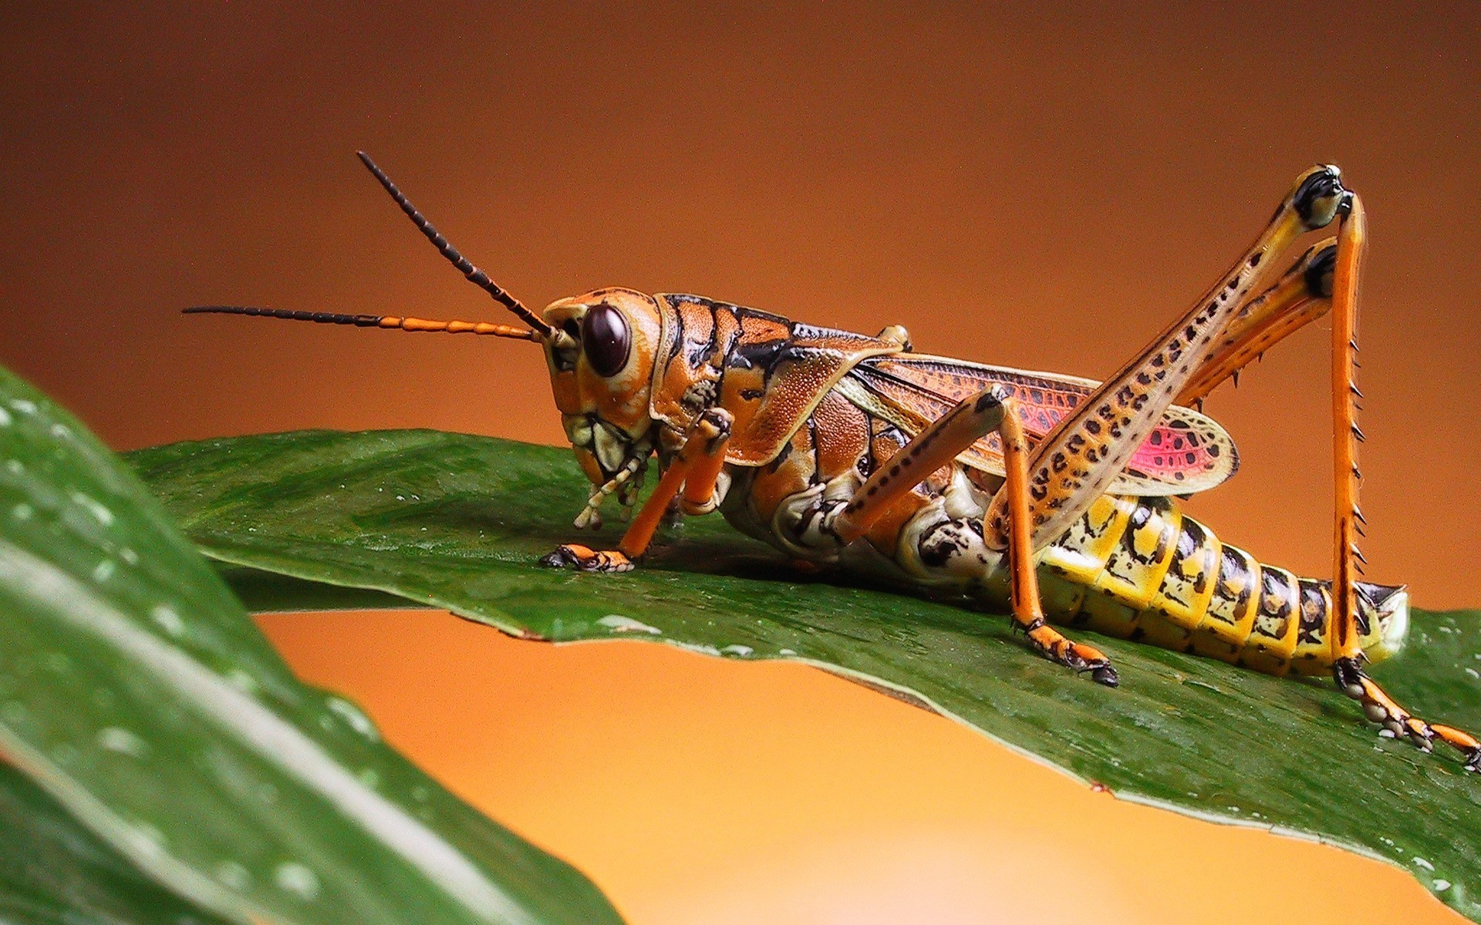

Slide 28
По-разному слышат животные на суше. В глубинах моря тоже идут беззвучные "разговоры". Еще во времена Аристотеля люди знали, что рыбы издают разные звуки. Люди могут слышать звуки, издаваемые некоторыми рыбами, даже без всяких приборов. Леонардо да Винчи предлагал слушать "подводные голоса", приложив ухо к вертикально опущенному в воду веслу. Такой же метод изобрели и до сих пор используют рыбаки побережья Западной Африки.

Slide 29
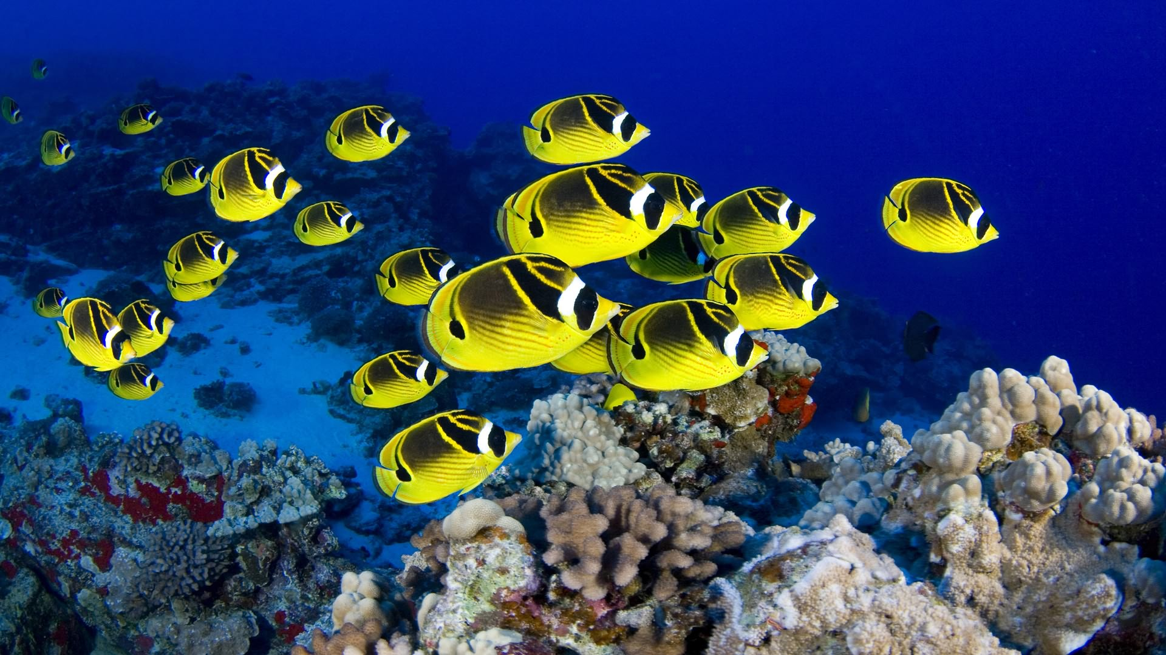

Slide 30
Рыбы превосходно слышат с помощью внутренних ушей, расположенных внутри головы, рядом с мозгом. Вторая слуховая система рыб - это органы боковой линии, проходящие вдоль тела с обеих сторон. Боковая линия лучше улавливает низкие звуки, внутреннее ухо - высокие.

Slide 31
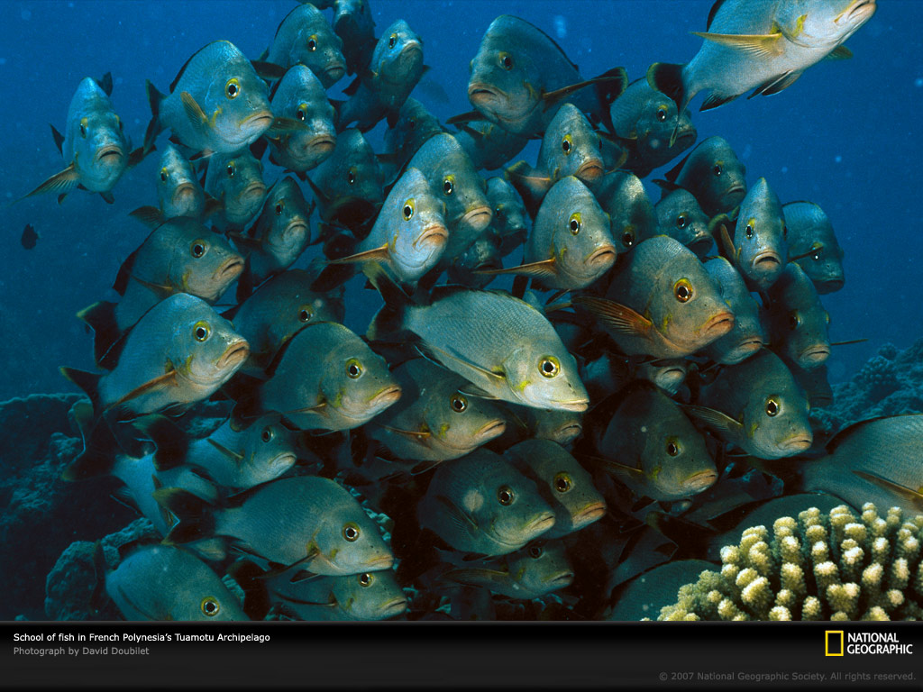

Slide 32
Ушами животные не только слушают: ими отгоняют мух, подают сигнал "я сержусь", семафорят детенышам "иди за мной". Ушами даже рулят в полете, используют их для воздушных маневров - так поступают широкоухий складчатогуб и некоторые другие летучие мыши. У них ушки срослись в жесткий киль - "руль высоты".
А у зверей, живущих на севере, для уменьшения теплопотерь уши меньше, чем у их родственников на юге. Так что можно сказать, что ушами эти животные потеют.

